Slide 1
Uudistuksen ydin
MITÄ? MIKSI?
MITEN?
MITEN KOULU TOIMII VIELÄ NYKYISTÄ PAREMMIN KASVUYHTEISÖNÄ JA OPPIMISYMPÄRISTÖNÄ?
KYSE ON SIIS TOIMINTAKULTTUURIN JA PEDAGOGIIKAN MUUTOKSESTA
YHTEINEN MATKA ITSESSÄÄN JO TUOTTAA UUTTA
KIRJOITETTU VERSIO = OPETUSSUUNNITELMA on tuotos yhteisestä matkasta

Slide 2
Opetussuunnitelmaprosessin vastuut
Koulujen taso
Tulevaisuuden tavoitteet osaksi koulun toimintakulttuuria
Opetuksen järjestäjän taso
Kansallinen taso
Opetuksen kehittämisen strategiset ja pedagogiset linjaukset
Paikallisen työn organisointi, resursointi, seuranta, kehittäminen
Opetuslaki ja asetus, VN asetus, hallituksen linjaukset, KESU
Strateginen johto, pedagoginen linjavastuu, ops -päätökset
Pedagoginen johtaminen
OPH perusteet
Opsin toteuttaminen

Slide 3
OPS 2014 perusteet
Koulun toiminta-kulttuuri
Monialaiset oppimis-kokonaisuudet
Ilmiöpohjainen oppiminen
Laaja-alainen osaaminen
Oppimis-käsitys
OPPIAINEET =
Tiedot + taidot + arviointi
oppiaineet
oppiaineet

Slide 4
Oppimisen, opettamisen ja arvioinnin yhteys: Oppiminen, opettaminen ja arviointi liittyvät kiinteästi toisiinsa. Oppimisen ohjaaminen ja opettamisen kehittäminen tapahtuvat arvioinnin avulla. Arvioinnissa ei ole kyse irrallisesta tehtävästä tai toiminnasta.
Opettaminen
Arviointi
Oppiminen

Slide 5
JOHDATUS ARVIOINNIN KESKEISIIN PERIAATTEISIIN
Arviointia ei voi erottaa oppimiskäsityksestä
(Jakku-Sihvonen 2001; Atjonen 2007)
Arviointia ja oppimista ei voi erottaa toisistaan
Arviointi on aina kontekstisidonnaista

Slide 6
Käsitys oppimisesta
Oppilas on aktiivinen toimija
Myönteiset tunnekokemukset, yhdessä tekeminen ja uutta luova toiminta edistävät oppimista
Oppiminen tapahtuu vuorovaikutuksessa toisten kanssa – kielen ja vuorovaikutuksen merkitys, vertaisoppiminen
Taitojen merkitys
Kasvaminen vastuuseen omasta opiskelusta
Oman oppimisprosessin hahmottaminen
Tavoitteiden asettaminen ja oman työn suunnittelu ja arviointi
Kannustavan ja ohjaavan palautteen merkitys

Slide 7
OPPILAS ON AKTIIVINEN TOIMIJA
Oppilas oppii asettamaan tavoitteita, ratkaisemaan ongelmia, toimimaan muiden kanssa, reflektoimaan oppimaansa, edistämään oppimistaan jne
Oppiminen on taito.
Oppilas rakentaa ja muokkaa osaamistaan tulkitsemalla ja muokkaamalla opittavia tietoja ja taitoja sisäisten malliensa avulla

Slide 8
OPPIMINEN TAPAHTUU VUOROVAIKUTUKSESSA
Oppiminen tapahtuu vuorovaikutuksessa toisten oppilaiden, opettajien ja muiden aikuisten kanssa sekä eri yhteisöjen ja oppimisympäristöjen kanssa
- Oppilas tuo mukanaan oman käsityksensä ja tapansa työskennellä ja ajatella
– Oppimistilanteiden vuorovaikutusprosessit muokkaavat ja jalostavat näitä taitoja edelleen
– Oppilaan taitojen kehittymistä kuten myös oppimisen haasteita tulee tarkastella yksilön ja ympäristön vuorovaikutusdynamiikan kautta

Slide 9
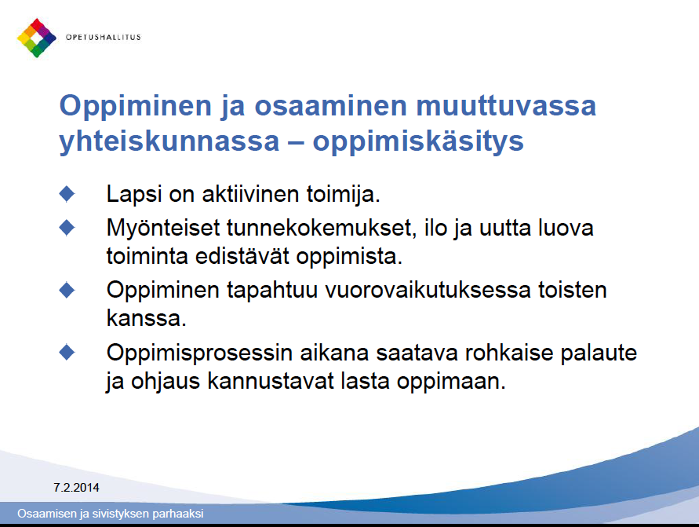

Slide 10
Perusopetuksen tavoitteet ja laaja-alainen osaaminen - tiedot - taidot - arvot - asenteet - tahto
LAAJA-ALAINEN OSAAMINEN
Kulttuurinen osaaminen, vuorovaikutus ja ilmaisu
Monilukutaito
Tieto- ja viestintä-teknologinen osaaminen
Ajattelu ja oppimaan oppiminen
Osallistuminen ja vaikuttaminen
Itsestä huolehtiminen ja arjen taidot
Ihmisenä ja kansalaisena
kasvaminen
OPS 2014

Slide 11
Oppimiskäsitys – oppimisprosessi TAVOITTEET – ARVIOINTI
Tavoitteen
asettamis-
vaihe
Opettajan asettamat tavoitteet – oppilaan omat tavoitteet – yhdessä asetetut tavoitteet
Mitkä ovat tieto- ja taito- tavoitteet?
Mihin ryhdymme?
Suunnitte-luvaihe
Miten opin /opimme?
Oppimis-
prosessin suunnittelu oppilaiden kanssa: menetelmät, oppimis-
ympäristö, välineet
Opiskelu-vaihe
Yksin - yhdessä
Joustavat roolit:
tutkija, oppija, opettaja, ihmettelijä, kysyjä, auttaja, johtaja, varmistaja, huolehtija, esittäjä, järjestelijä
Formatiivinen arviointi =
Oppimisprosessin arviointia
Itsearviointi
Mitä tein? Mikä meni hyvin? Miten opin / opimme?
++/ -
Palaute opettajalta, oppilailta Suunnittelusta prosessista, ryhmästä, tuotok-sesta.
Summatii-vinen arviointi =
Opitun arviointia
tieto
taito

Slide 12
LUKU 13 VUOSILUOKAT 1-2 13.1 Siirtymä esiopetuksesta perusopetukseen sekä vuosiluokkien 1-2 tehtävä
Perusopetuksen kullakin vuosiluokkakokonaisuudella on yhteisten
tehtävien lisäksi oma erityinen tehtävänsä.
Sen hoitaminen edellyttää oppilaiden ikäkauden ja kehitysvaiheen
huomioonottamista sekä huolenpitoa oppilaiden sujuvista ja
turvallisista siirtymistä koulupolun nivelvaiheissa.
Siirtymä esiopetuksesta perusopetukseen
Lapsen siirtyminen esiopetuksesta perusopetukseen edellyttää
suunnitelmallista yhteistyötä esiopetuksen ja alkuopetuksen
henkilöstön kesken.
Tarvitaan oppimisympäristöjen, toimintatapojen ja ohjaavien asiakirjojen
molemminpuolista tuntemista.
Yhteistyö huoltajien kanssa ja keskinäisen luottamuksen rakentaminen
on tärkeätä. Jokaisen lapsen tilanne, oppimisvalmiudet ja tarpeet
otetaan huomioon.

Slide 13
Esiopetuksen oppimiskokonaisuudet muuttuvat vuosiluokilla 1-2
Oppiaineiksi, mutta opetus voi olla edelleen pääosin eheytettyä.
Oppilaiden omatoimisuutta, yhdessä tekemisen taitoja sekä asioiden välisten
yhteyksien ymmärtämistä edistetään toteuttamalla luvun 4 mukaisia monialaisia
oppimiskokonaisuuksia.
Tällöin tarjoutuu myös enemmän tilaisuuksia
yhteistyöhön niin esiopetuksen kuin ylempien vuosiluokkien kanssa.

Slide 14
Lasten mahdollisesti tarvitsema oppimisen ja koulunkäynnin tuki
turvataan koulun aloitusvaiheessa ja tarkistetaan aamu- ja iltapäivätoimintaan
tai kerhotoimintaan osallistumisen tarpeet ja mahdollisuudet.
Lapsia kannustetaan olemaan ylpeitä esiopetuksen aikana opituista taidoista.
Heitä rohkaistaan liittymään uuteen ryhmään ja toimimaan uudessa
ympäristössä kohtaamiensa aikuisten kanssa.
Vuosiluokat 1-2: Koululaiseksi kasvaminen
Vuosiluokkien 1-2 opetuksessa otetaan huomioon esiopetuksen ja sitä
edeltäneen varhaiskasvatuksen antamat valmiudet.
Vuosiluokkien 1-2 erityisenä tehtävänä on luoda perusta oppilaiden myönteiselle
käsitykselle itsestä oppijana ja koululaisena sekä kehittää valmiuksia myöhempää
työskentelyä ja oppimista varten. Perusopetuksen alussa jokaisen oppilaan
edistymisen huolellinen seuranta on erityisen tärkeää, jotta voidaan huolehtia
siitä, että oppilaalla on edellytykset opinnoissa etenemiseen.

Slide 15
Lasten mahdollisesti tarvitsema oppimisen ja koulunkäynnin tuki
turvataan koulun aloitusvaiheessa ja tarkistetaan aamu- ja iltapäivätoimintaan
tai kerhotoimintaan osallistumisen tarpeet ja mahdollisuudet.
Lapsia kannustetaan olemaan ylpeitä esiopetuksen aikana opituista taidoista.
Heitä rohkaistaan liittymään uuteen ryhmään ja toimimaan uudessa
ympäristössä kohtaamiensa aikuisten kanssa.
Vuosiluokat 1-2: Koululaiseksi kasvaminen
Vuosiluokkien 1-2 opetuksessa otetaan huomioon esiopetuksen ja sitä
edeltäneen varhaiskasvatuksen antamat valmiudet.
Vuosiluokkien 1-2 erityisenä tehtävänä on luoda perusta oppilaiden myönteiselle
käsitykselle itsestä oppijana ja koululaisena sekä kehittää valmiuksia myöhempää
työskentelyä ja oppimista varten. Perusopetuksen alussa jokaisen oppilaan
edistymisen huolellinen seuranta on erityisen tärkeää, jotta voidaan huolehtia
siitä, että oppilaalla on edellytykset opinnoissa etenemiseen.

